Slide 1
Отношение педагогических работников и руководителей дошкольных образовательных учреждений и школ к повышению заработной платы: опыт качественного исследования.
Заир-Бек С.И., к.п.н., ведущий научный сотрудник, Институт институциональных исследований НИУ ВШЭ

Slide 2
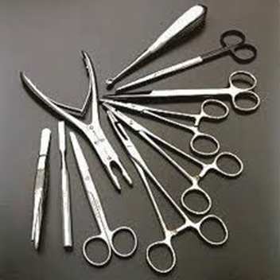
Цели, задачи, инструменты
Инструментарий: качественные методы. Интервью (15) и фокус-групп (31).
Выборка: учителя школ, директора школ, заведующие детскими садами, воспитатели детских садов, представители органов управления образованием
Место проведения: 5 субъектов 5 федеральных округов, участвовало около 500 человек, в том числе, около 150 директоров школ и заведующих детскими садами
Время проведения: сентябрь-декабрь 2013 года

Slide 3
Стратегии повышения заработной платы в общем образовании
Увеличение нагрузки (в том числе, через уменьшение внешнего совместительства)/в некоторых субъектах РФ – сокращение нагрузки
Сокращение доли прочих педагогических работников (оптимизация штатного расписания) и перевод на аутсорсинг ряда технических работ (питание, клининг)
Сокращение доли педагогических работников без категории
Увеличение соотношения ученик-учитель (за счет слияния школ, классов)
Сокращение доли стимулирующей части ФОТ за счет ее перераспределения в базовую часть
Сокращение доли остальных расходов в бюджете образовательного учреждения при увеличении доли ФОТ
Сокращение числа постоянных надбавок и/или их перевод в расчет базового оклада

Slide 4
Стратегии повышения заработной платы в дошкольном образовании
Более классический вариант «с чистого листа»
Рост числа воспитанников на одного воспитателя
Рост общего числа детских групп
Сокращение доли остальных расходов в бюджете ДОО при увеличении доли ФОТ
Сокращение числа постоянных надбавок и/или их перевод в расчет базового оклада
Сокращение доли стимулирующей части ФОТ за счет ее перераспределения в базовую часть (там, где произошел переход на НСОТ)

Slide 5
1. Повысилась ли привлекательность профессии педагога? (общее образование) Мнения педагогических работников
Город Возрос интерес молодых кадров к профессии педагога. Но: очень мало тех, кто «приходит» и «остается надолго» Почему: заработная плата не конкурентоспособна по сравнению с другими отраслями «для нас 12 тыс. это хорошо, а для молодых это…. Знакомая пошла в магазин и зарабатывает 15, и через день работает... | Село Дефицит рабочих мест нет условий для привлечения молодых педагогов
Педагоги пенсионного возраста с повышением заработной платы стали отказываться от выхода на пенсию.

Slide 6
Мнения руководителей
+ Появилась возможность выбирать среди претендентов на вакансию
«Идут. Молодежь пошла в школы и детские сады. Раньше – 15-17, в этом году – 99.»
+ Стали возвращаться в профессию педагоги, которые ранее ушли в более оплачиваемые сферы
- Педагоги пенсионного возраста стали отказываться от выхода на пенсию
«Пенсионеры не уходят. Собираются аттестоваться . На них надежды больше. Мы ими дорожим.»
«- У нас коллектив почти тот же остался. Особенно в селе эта стабильность, каждый держится за свое место, потому что другой работы нет.»
- Условий недостаточно для привлечения талантливых молодых специалистов
«… нет, молодые не хотят, нужно им больше денег…»

Slide 7
2. Педагоги стали учить лучше? Мнения педработников
«Людям важно чувствовать стабильность. Но рост зарплаты должен быть тесно привязан к повышению качества работы»
«….За качество и еще за участие в конференциях, публикации …»
Идет гонка за показателями в ущерб качеству. Учителям некогда готовиться и давать хорошие уроки, они занимаются олимпиадниками, конкурсами, конференциями.
качество основной деятельности | И еще….
- за высокую успеваемость, отсутствие неуспевающих своевременное заполнение журналов и иной документации отсутствие задолженностей у учеников и т.д | Участие конференциях проведенные мероприятия методические разработки публикации - победы учеников в олимпиадах и конкурсах и т.д.

Slide 8
Качество работы педагогов. Мнения руководителей
+ Повышение оплаты труда положительно повлияло на качество работы педагогических работников
«Наверное, качество в любом случае повышается, все-таки мы можем их поощрять.»
«У меня 4 человека из помощника воспитателя 2 года назад поступили на дошкольное, такого давным-давно не было.»
- Независимо от размера зарплаты, педагоги работают всегда одинаково.
«Да, работа от нашей зарплаты не зависит никак. Мы работали и на 3 тысяч, работаем и на 10 тысяч, и на 5 тысяч.»
«Я думаю, при этой системе оплата труда останутся ровно те, кто работал и до этого, умел работать и хочет работать.»

Slide 9
Педагоги стали жить лучше? Мнение педработников
1) Материальное благополучие педагогов принципиально не изменилась
Педагоги школ: Повышение заработной платы все же не успевает за потребительской инфляцией и их благосостояние улучшилось не сильно.
Педагоги дошкольных учреждений: повышение заработной платы отразилось на их материальном положении, но считают заработную плату все равно недостаточной:
«для деревни, конечно, это бешеные деньги, даже те 12 тысяч рублей», «сейчас заработная плата более менее…».
2) нестабильный и сильно дифференцированный размер ежемесячных стимулирующих выплат не позволяет учителю чувствовать социальную и материальную защищенность: «ну куплю я в этом месяце себе два пирожных, а на следующий месяц возможно, не смогу купить ни одного».

Slide 10
Педагоги стали жить лучше? Мнение руководителей
+ Педагоги стали жить лучше в материальном плане
«У меня двое даже ипотеку взяли».
«… некоторые педагоги позволяют себе за границу отдыхать съездить.»
+ Учителя и воспитатели почувствовали себя увереннее, достойнее
«Но они хоть себя людьми почувствовали, скажем, так. Потому что много лет никак не повышалась заработная плата, а все-таки труд адский.»
- Отмечалась тревога, что изменения доходов временные
- Статус педагогического работника в глазах окружающих не изменился

Slide 11
Диспропорция в заработных платах
Руководители
«… чувствую себя некомфортно, обидно за себя и свою работу…»
Заместители руководителей
Учебно-вспомогательный персонал
«разрыв между зарплатой младшего воспитателя и воспитателя он огромен. Большой разрыв. Если брать максимальный разрыв педагога в нашем учреждении и брать зарплату младшего воспитателя, это раз 5-6 точно.»
«Она демонстративно разворачивается, говорит: «У меня уборка»… как только начинаются требования, что вы помощник…»
«Ну няни-то обижены очень, это ужас какой-то!»
Технический персонал
«Это такой больной вопрос! Будет взрыв!»

Slide 12
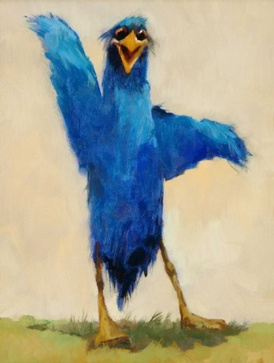
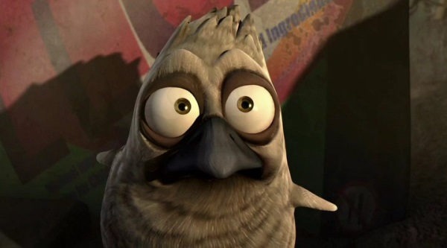
Промежуточные итоги

